Slide 1
第十二章 大容量存储器结构（一）
磁盘结构和管理
苏州大学计算机科学与技术学院
Notes:
Good afternoon. I’m Peifeng Li, from Soochow university, China.
I’m glad to be here to present our paper“Argument Inference from Relevant Event Mentions in Chinese Argument Extraction”, which focuses on how to use the relationship among relevant event mentions to extract the arguments for Chinese events.

Slide 2
内容
磁盘组成
磁盘访问时间
地址映射
磁盘管理

Slide 3

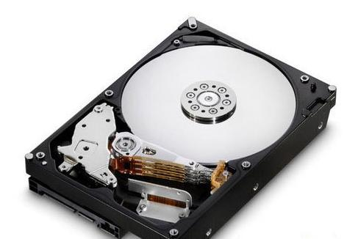
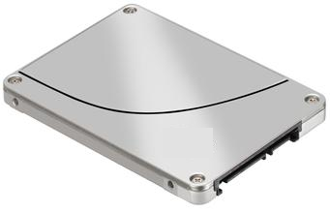
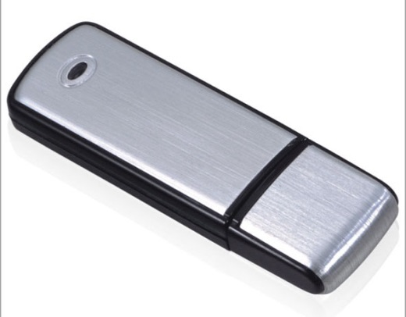

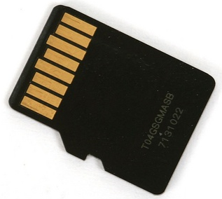
大容量存储设备

Slide 4
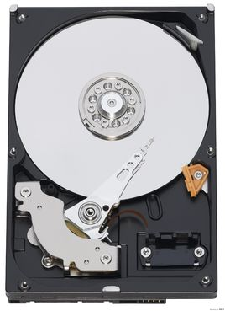
磁盘结构
盘片
  存储数据的介质
  正反两面可以存储数据
磁头
  读写数据，沿磁盘半径移动
  有多少盘面就有多少磁头
主轴
  马达驱动，使盘片旋转
  固定速度旋转
盘片
主轴
磁头

Slide 5
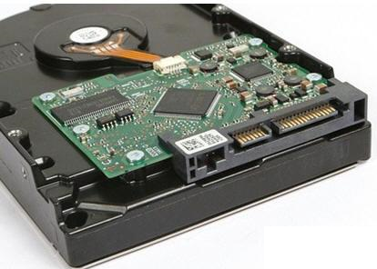
磁盘控制器和接口
接口
  EIDE, ATA, SATA, USB, Fibre Channel, SCSI, SAS, Firewire
磁盘控制器
缓冲区
缓冲区
控制器
SATA

Slide 6
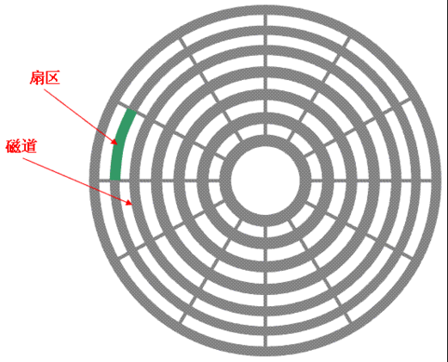
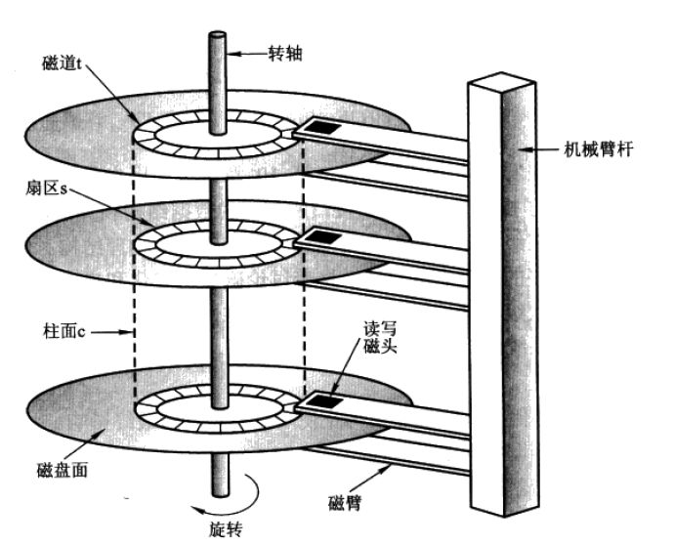
盘片结构
磁道
  磁头在盘片表面划出的圆形
  盘面划分为数目相等的磁道
  从盘面外缘“0”开始编号
扇区
  磁道被等分为若干个弧段，称为扇区
  扇区大小：512字节
柱面
  具有相同编号的磁道形成一个圆柱，称为柱面
  有几个磁道就有几个柱面

Slide 7
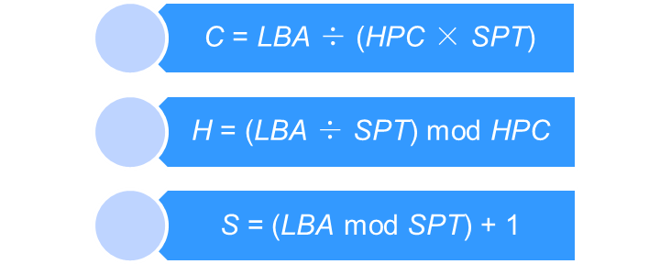
地址映射关系
块号：LBA
磁盘地址(CHS)：(C,H,S)
  Cylinder（柱面/道C）
  Head（磁头/面H）
  Sector（扇区S）
SPT:每个磁道最大扇区数
HPC:最大磁头（盘面）数

Slide 8


磁盘访问时间
磁盘旋转速度：60 – 250转/秒
  RPM：每分钟旋转次数
  如：7200RPM
定位时间/随机访问时间：
  寻道时间：移动磁臂到所需磁道时间
    平均寻道时间：1/3 磁道移动（1-4ms)
  旋转延迟：等待扇区移动到磁头下时间
    平均旋转1/2圈时间：1/(2*RPM/60)
  传输时间
    传输率：传输总字节数除以传输时间
    例如： 6 Gb/sec

Slide 9

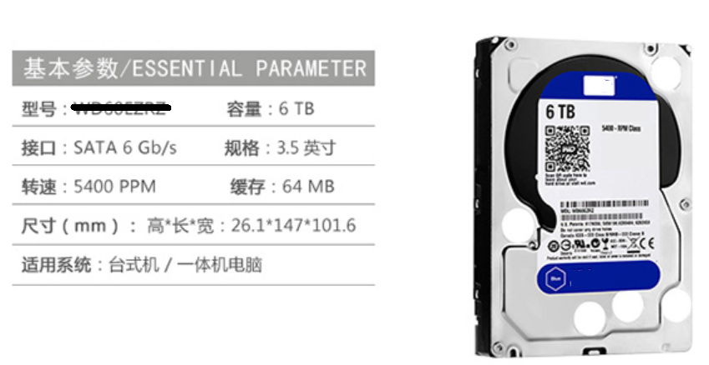
磁盘访问时间

Slide 10
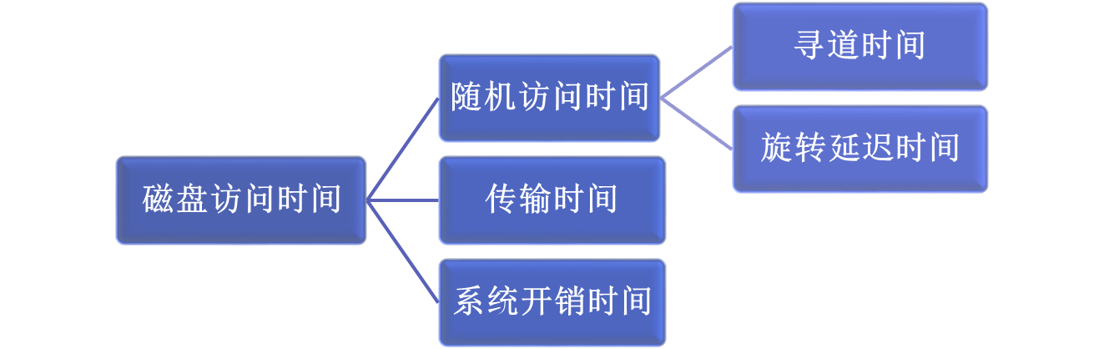
磁盘访问时间
例子
  4KB块， 5400 RPM磁盘， 5ms平均寻道时间， 1Gb/sec传输率，0 .1ms 控制开销：
  5ms + ½*1/(5400/60)sec + 4KB / 1Gb/sec + 0.1ms
  =5.1ms + 5.56ms+0.04ms
  =10.7ms

Slide 11
磁盘管理
低级格式化（物理格式化）
  将磁盘分成扇区，以便磁盘控制器读写
分区
  将磁盘分成分区
  主分区和扩展分区
高级格式化
  逻辑格式化，创建文件系统
引导块
  自举程序保存在ROM中
  自举程序装载引导块程序

Slide 12
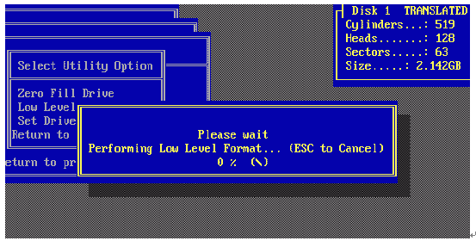
低级格式化

Slide 13
扇区格式
Sector
Physical Sector 0
Physical Sector 1
Physical Sector 29
≈
Gap1 | ID Field 0 | Gap 2 | Data Field 0 | Gap 3 | Gap 1 | ID Field 1 | Gap 2 | Data Field 1 | Gap 3 |  | Gap 1 | ID Field 29 | Gap 2 | Data Field 29 | Gap 3
17 | 7 | 41 | 515 | 20 | 17 | 7 | 41 | 515 | 20 |  | 17 | 7 | 41 | 515 | 20
≈
Bytes
Synch Byte | Data | CRC
1 | 512 | 2
600Bytes/Sector
Synch Byte | Track# | Head# | Sector# | CRC
1 | 2 | 1 | 1 | 3
Bytes

Slide 14

分区（ Windows ）

Slide 15
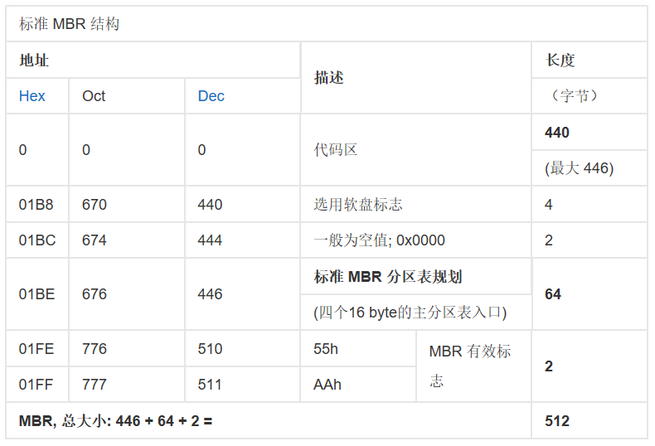
引导区记录（MBR）

Slide 16
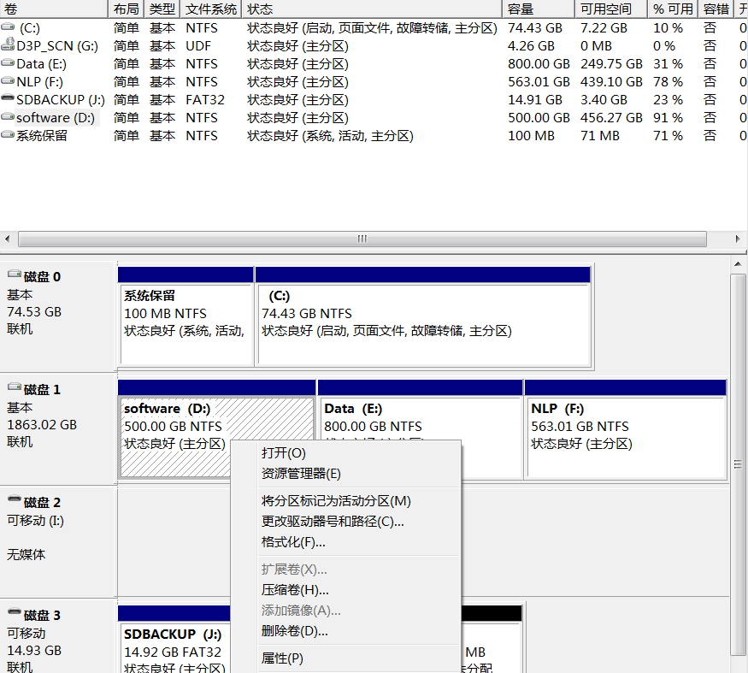
高级格式化

Slide 17
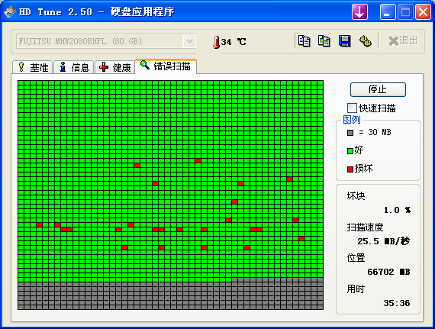
坏块检查

